Slide 1
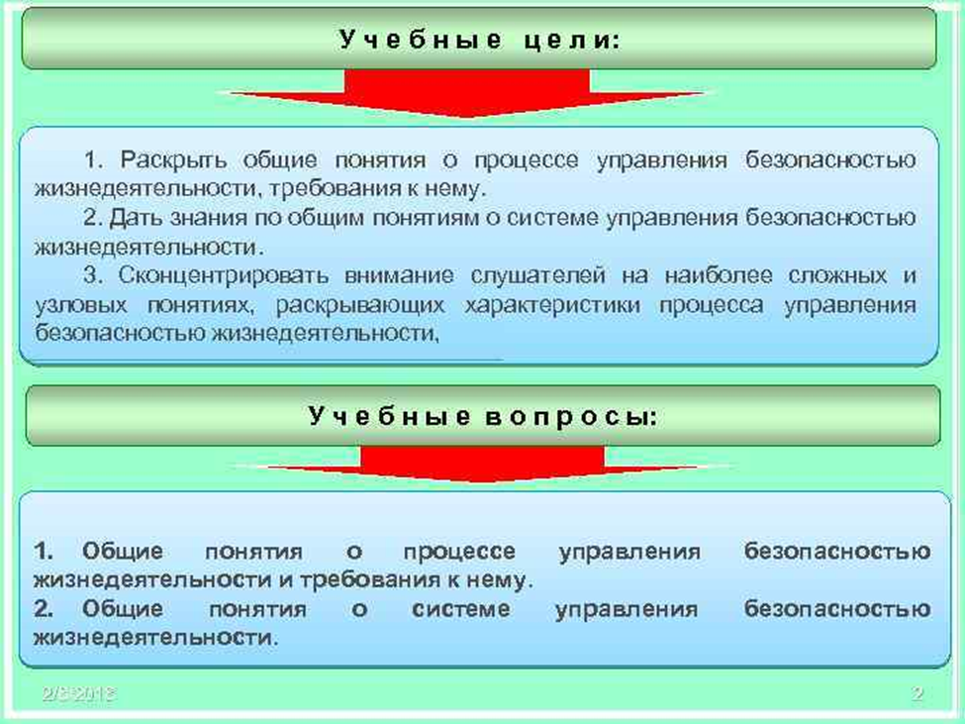
Теоретические основы безопасности производственной деятельности

Slide 2
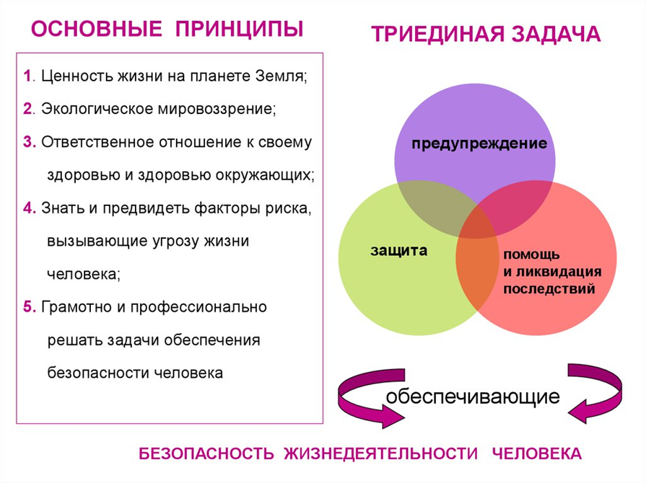
1.1. Цели и задачи БЖД
Научные задачи БЖД сводятся к идентификации опасных и вредных факторов (распознавание и их количественная оценка), генерируемых элементами среды обитания (технические средства, технологические процессы, природные явления), разработке и реализации новых методов защиты, моделированию и прогнозированию чрезвычайных ситуаций.
Реализация этих задач обуславливает цель и содержание БЖД — обеспечение комфортных условий деятельности человека на всех стадиях его жизненного цикла и нормативно допустимых уровней воздействия негативных факторов на человека и природную среду, что создаёт предпосылки для наивысшей работоспособности и продуктивности труда.

Slide 3
Задачи БЖД сводятся к:
теоретическому анализу и разработке методов идентификации (распознавание и количественная оценка) опасных и вредных факторов, генерируемых элементами среды обитания (технические средства, технологические процессы, материалы, здания и сооружения, элементы техносферы, природные и социальные явления);
комплексной оценке многофакторного влияния негативных условий среды обитания на работоспособность и здоровье человека;
оптимизации условий деятельности и отдыха человека;
разработке принципов и методов защиты от опасностей;
разработке и рациональному использованию средств защиты человека и среды обитания от негативного воздействия, техногенных источников и стихийных явлений, а также средств, обеспечивающих комфортные условия деятельности человека на всех стадиях его жизненного цикла;
непрерывному контролю и мониторингу среды обитания;
моделированию и прогнозированию развития чрезвычайных ситуаций;
разработке мер по ликвидации последствий проявления опасностей;
разработке мер по обеспечению национальной и международной безопасности.

Slide 4

1.2. Основные понятия безопасности жизнедеятельности
Безопасность — состояние деятельности, при котором с определенной вероятностью исключено проявление опасностей, или отсутствие чрезмерной опасности.
Жизнедеятельность – сложный биологический процесс, происходящий в организме человека, позволяющий сохранить здоровье и работоспособность.
Здоровье — естественное состояние организма, характеризующееся его уравновешенностью с окружающей средой и отсутствием каких-либо болезненных изменений.

Slide 5

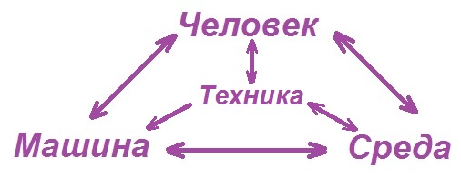
Необходимым и обязательным условием протекания биологического процесса является – деятельность.
Деятельность — специфическая человеческая форма активного отношения к окружающему миру, содержание которой составляет его целесообразное изменение и преобразование. Всякая деятельность включает в себя цель, средство, результат и сам процесс деятельности. Формы деятельности многообразны. Они охватывают практические, интеллектуальные, духовные процессы, протекающие в быту, общественной, культурной, трудовой, научной, учебной и других сферах жизни.
Деятельность включает человека в сложную систему взаимоотношений со средой обитания. Состояние системы «человек – среда обитания» многовариантно.
Наиболее характерными являются системы:
человек - природная среда;
человек – машина – среда рабочей зоны;
человек – городская (бытовая) среда.

Slide 6
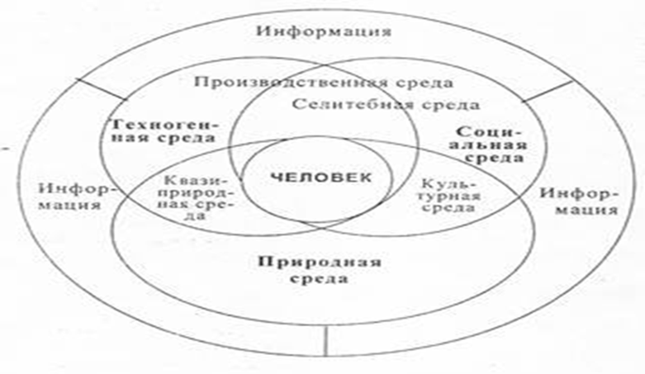
1.3. Система «человек - среда обитания» и потоки в ней.
В системе «человек – среда обитания» происходит непрерывный обмен потоками вещества, энергии и информации. Это происходит в соответствии с законом сохранения жизни: «Жизнь может существовать только в процессе движения через живое тело потоков вещества, энергии и информации».
Обмен потоками вещества и энергии характерен и для процессов, происходящих без участия человека (поступление на Землю солнечной энергии, перенос воздушных масс, водные потоки и т. п.). Потоки веществ, энергии и информации имеют естественную, техногенную и антропогенную природу, они во многом зависят от масштабов преобразующей деятельности человека и от состояния среды обитания.
На стыке с социальной средой техногенная среда содержит селитебную среду, т.е. среду жилищ и населенных пунктов, и производственную среду — среду рабочих мест и окружения производственных объектов.

Slide 7
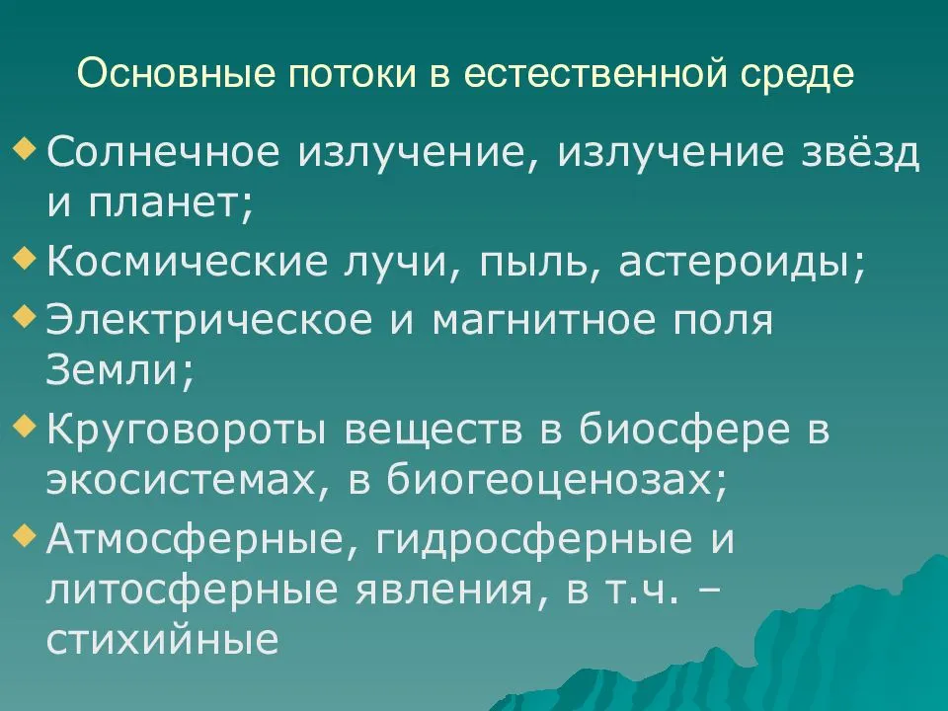
Характерные потоки масс, энергий и информации жизненного пространства следующие:
• Потоки в естественной среде:

Slide 8
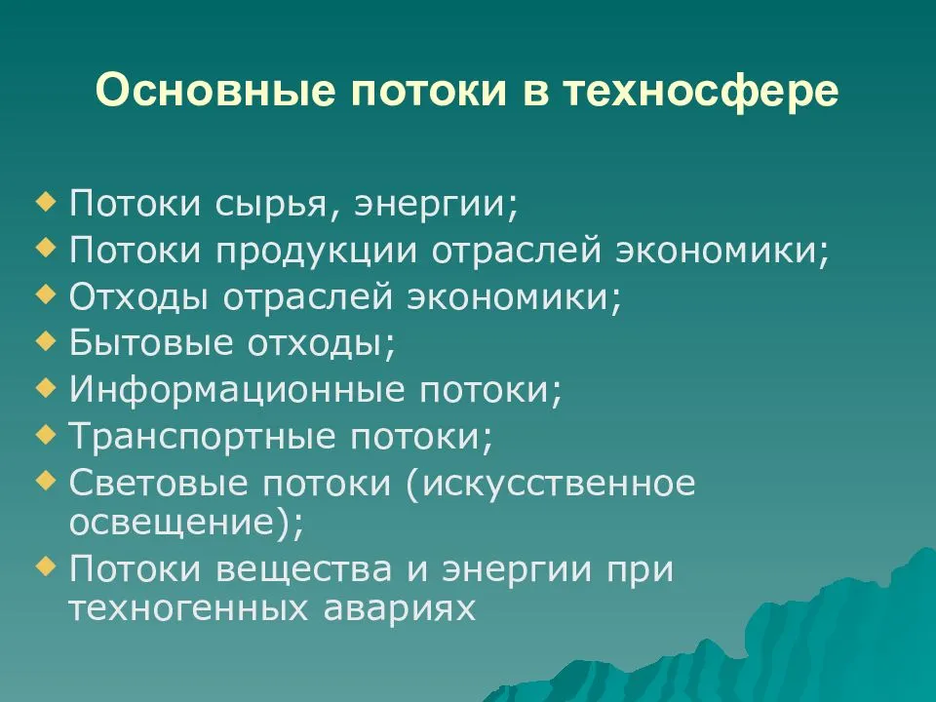
• Потоки в техносфере:
- сырья, энергии;
- продукции отраслей экономики;
- отходы экономики;
- информационные;
- транспортные;
- световые (искусственное освещение);
- при техногенных авариях и др.

Slide 9
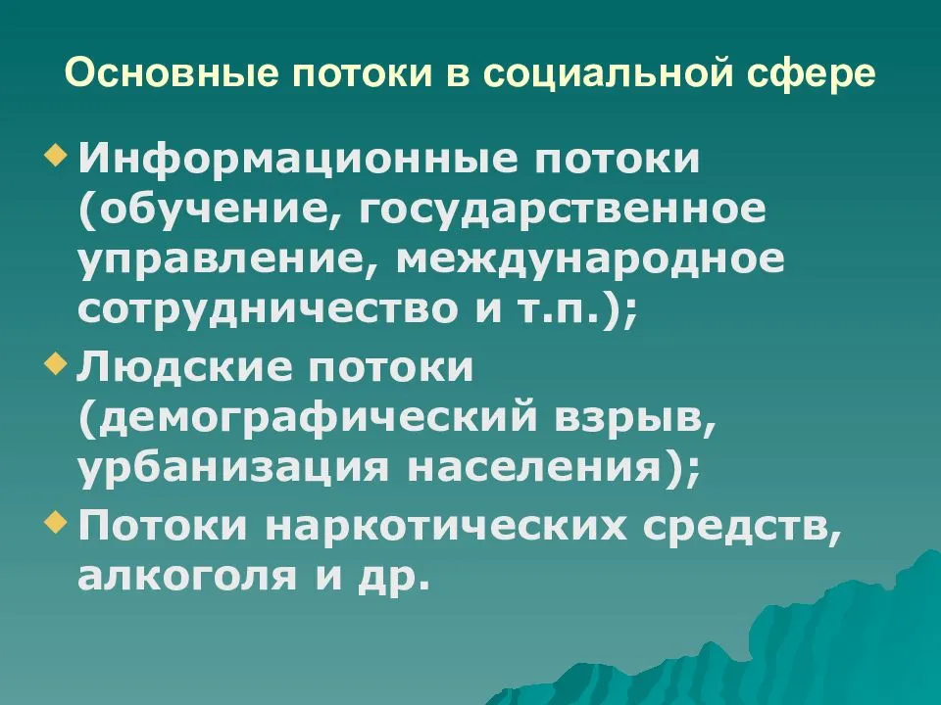

Slide 10
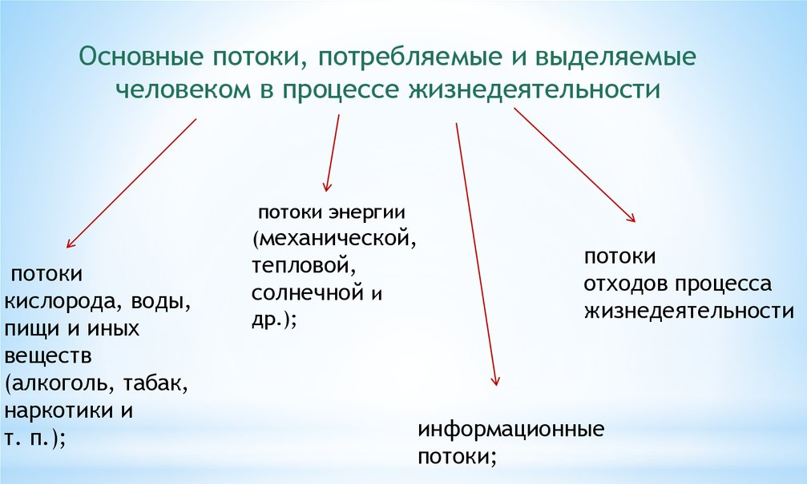

Slide 11
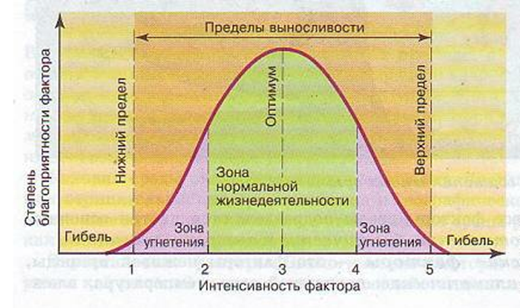
Зона оптимума с точкой комфорта (точка максимума жизненного потенциала) и зоны допустимых значений фактора воздействия являются областью нормальной жизнедеятельности, а зоны с большими отклонениями фактора от оптимума называются зонами угнетения. Пределы толерантности по фактору воздействия совпадают со значениями минимума и максимума фактора, за пределами которых существование организма невозможно (это − зона гибели).

Slide 12
1.4. Формы деятельности и энергетические затраты
Деятельность человека связана с энергетическими затратами, которые зависят от интенсивности мышечной работы, рабочей позы тела, информационной насыщенности труда, эмоционального напряжения, температуры, влажности, скорости движения воздуха и других факторов.
За счет работы мышц тела в положении сидя затраты энергии превышают уровень основного обмена на 5…10 %, в положении стоя уже на 10…15 %, а вынужденная неудобная поза приводит к увеличению на 40…50 %.
Разные формы деятельности человека имеют разные гигиенические нормативы суточных энергозатрат. По энергозатратам выделяют такие группы:
Работники умственного труда. Представителями этой группы являются руководители предприятий, педагоги, работники научной сферы, врачи, писатели, журналисты, студенты. Для мужчин этой группы суточный расход энергии составляет 2550-2800 ккал, для женщин – 2200-2400 ккал, средняя величина составляет 40 ккал /кг массы тела.
Работники легкого физического труда – рабочие автоматизированных линий, швейники, ветеринары, агрономы, медицинские сестры, продавцы промышленных товаров, тренеры, инструкторы по физкультуре. Мужчины за сутки расходуют энергии 3000-3200 ккал, женщины этой группы расходуют 2550- 2700 ккал. Средняя величина возрастает до 43 ккал/кг массы тела.

Slide 13
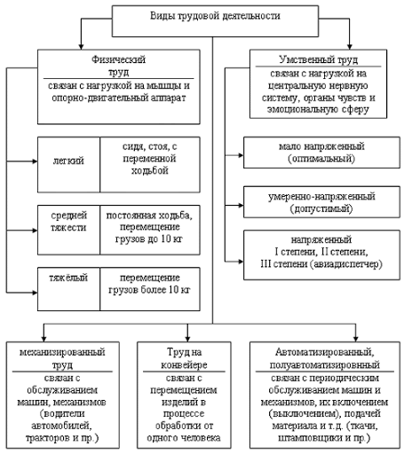

Slide 14
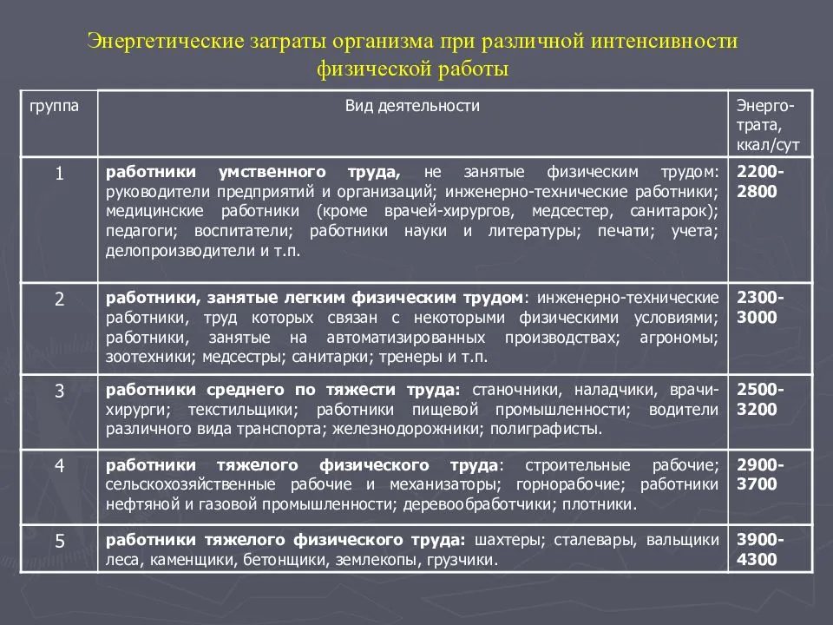
Труд средний по тяжести. Работники этой группы – хирурги, водители, работники, занятые в пищевой промышленности, водном транспорте, продавцы продовольственных товаров. Расход энергии для мужчин за сутки составляет 3200-3650 ккал и для женщин – 2600-2800 ккал. На 1 кг массы тела энергозатраты возрастают до 46 ккал.
Работники, занятые тяжелым физическим трудом – это строители, металлурги, механизаторы, спортсмены, сельскохозяйственные рабочие. Суточный расход энергии у них самый высокий и у мужчин составляет 3700-4250 ккал, у женщин – 3150-3900 ккал при среднем показателе 53 ккал/кг массы тела.
К последней группе относятся люди особо тяжелого физического труда. В этой группе сталевары, шахтеры, лесорубы, грузчики, с суточным расходом энергии у мужчин 3900-4300 ккал. Расход для женщин не нормируется. Средний показатель энергозатрат на 1 кг массы тела составляет 61 ккал.

Slide 15
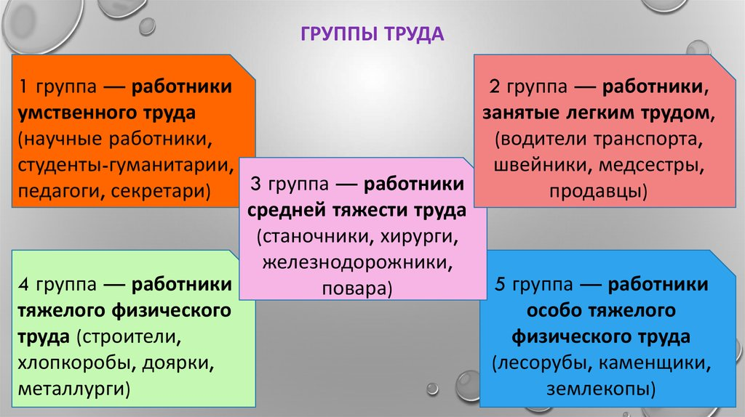
Классификация условий труда по степени опасности и вредности. Условия труда оцениваются четырьмя классами:
1-й класс – оптимальные (комфортные) условия труда обеспечивают максимальную производительность труда и минимальную напряженность организма человека. Оптимальные нормативы установлены для параметров микроклимата и факторов трудового процесса (тяжесть и напряженность труда). Для остальных факторов условно оптимальными считаются такие условия труда, при которых неблагоприятные факторы не превышают допустимых пределов для населения;

Slide 16
2-й класс – допустимые условия труда характеризуются такими уровнями факторов среды и трудового процесса, которые не превышают гигиенических нормативов для рабочих мест. Изменения функционального состояния организма восстанавливаются во время регламентированного отдыха или к началу следующей смены и не должны оказывать неблагоприятное воздействие в ближайшем и отдаленном периоде на состояние здоровья работающего и его потомство. Оптимальные и допустимые условия труда безопасны;
3-й класс – вредные условия труда характеризуются наличием вредных производственных факторов, превышающих гигиенические нормативы и оказывающих неблагоприятное воздействие на организм работающего и/или его потомства.
В зависимости от уровня превышения нормативов факторы этого класса подразделяются на четыре степени вредности:
3.1 – вызывающие обратимые функциональные изменения организма;
3.2 – приводящие к стойким функциональным изменениям и росту заболеваемости;
3.3 – приводящие к развитию профессиональной патологии в легкой форме и росту числа хронических заболеваний;
3.4 – приводящие к тяжелым формам профессиональных заболеваний и высокому уровню заболеваемости с временной утратой трудоспособности;
4-й класс – травмоопасные (экстремальные) условия труда. Уровни производственных факторов этого класса таковы, что их воздействие в течение рабочей смены создает угрозу для жизни, высокий риск возникновения тяжелых форм острых профессиональных заболеваний.

Slide 17
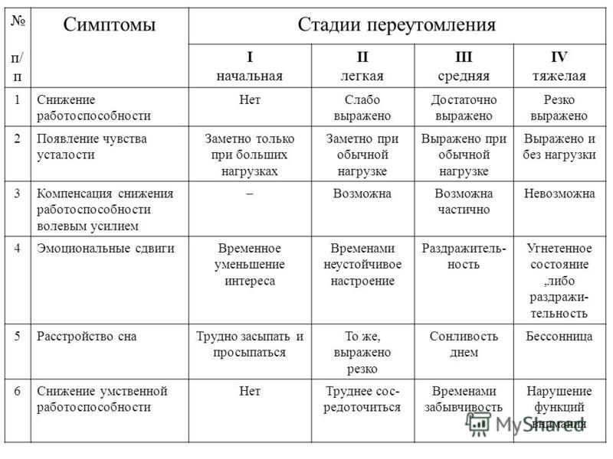

Slide 18
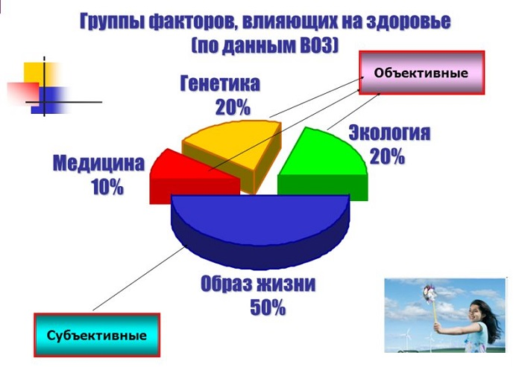
1.5. Факторы, влияющие на здоровье человека
Чтобы укреплять и сохранять здоровье здоровых, то есть управлять им, необходима информация как об условиях формирования здоровья (характере реализации генофонда, состоянии окружающей среды, образе жизни и т. п.), так и конечном результате процессов их отражения (конкретных показателях состояния здоровья индивида или популяции).
Эксперты Всемирной организации здравоохранения (ВОЗ) определили ориентировочное соотношение различных факторов обеспечения здоровья современного человека, выделив в качестве основных четыре группы таких факторов:
Величина вклада отдельных факторов разной природы на показатели здоровья зависит от возраста, пола и индивидуально-типологических особенностей человека.

Slide 19
Однако любая деятельность потенциально опасна (аксиома).
Опасность — центральное понятие БЖД, под которым понимаются любые явления, угрожающие жизни и здоровью человека.
Номенклатура опасностей — система названий, терминов, употребляемых в какой-либо отрасли науки, техники.
В теории БЖД выделяется несколько уровней номенклатуры:
общая;
локальная;
отраслевая;
местная (для отдельных объектов) и др.
Аксиома о потенциальной опасности деятельности
Человеческая практика дает основание для утверждения о том, что любая деятельность потенциально опасна.
Из этой аксиомы следует вывод о том, что, несмотря на предпринимаемые защитные меры, всегда сохраняется некоторый остаточный риск.
Признаками, определяющими опасность, являются:
угроза для жизни;
возможность нанесения ущерба здоровью;
нарушение условий нормального функционирования органов и систем человека

Slide 20
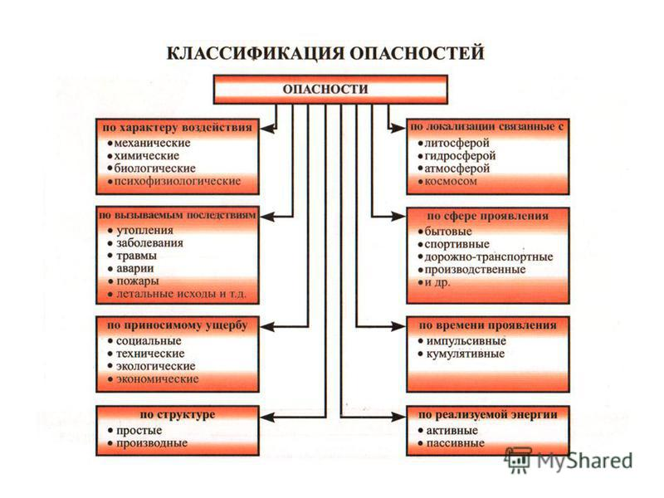

Slide 21
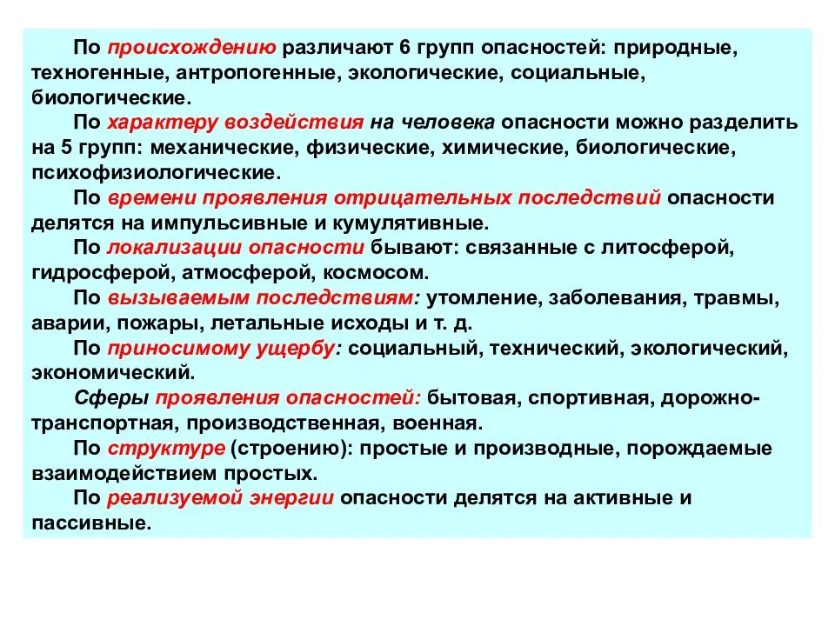
1.6. Таксономия опасностей
Таксономия — наука о классификации и систематизации сложных явлений, понятий, объектов. Поскольку опасность является понятием сложным, иерархическим, имеющим много признаков, таксономирование их выполняет важную роль в организации научного знания в области безопасности деятельности, позволяет глубже познать природу опасности.
Совершенная таксономия опасностей пока не разработана. Приведем примеры.
По происхождению различают 6 групп опасностей:
природные, техногенные, антропогенные, экологические, социальные, биологические.
По характеру воздействия на человека опасности можно разделить на 5 групп: механические, физические, химические, биологические, психофизиологические.
По времени проявления отрицательных последствий опасности делятся на импульсивные и кумулятивные.
По локализации опасности бывают: связанные с литосферой, гидросферой, атмосферой, космосом.
По вызываемым последствиям: утомление, заболевания, травмы, аварии, пожары, летальные исходы ит. д.
По приносимому ущербу: социальный, технический, экологический, экономический.

Slide 22
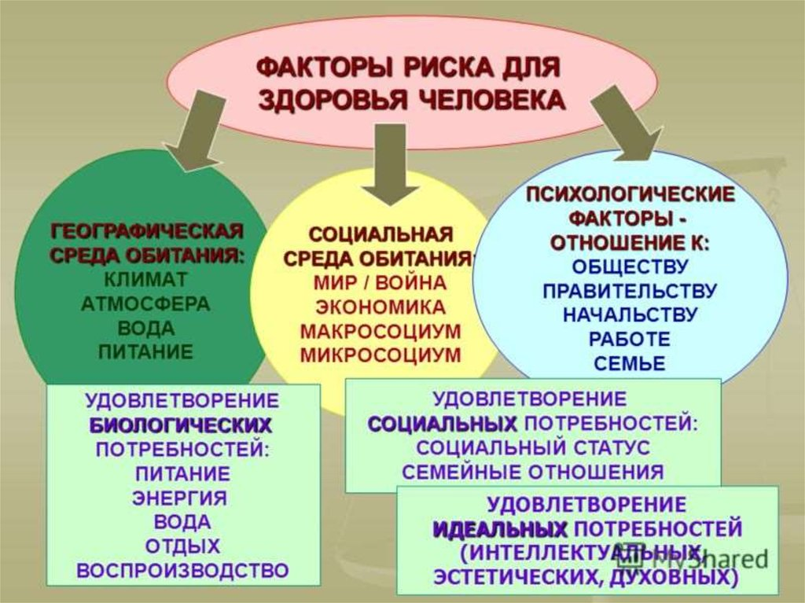
1.7. Квантификация опасностей
Квантификация — это введение количественных характеристик для оценки сложных, качественно определяемых понятий.
Применяются численные, балльные и другие приемы квантификации. Наиболее распространенной оценкой опасности является риск.
Риск — частота реализации опасностей.
Количественная оценка — это отношение числа тех или иных неблагоприятных последствий к их возможному числу за определенный период. Определяя риск, необходимо указать класс последствий, т. е. ответить на вопрос: риск чего?
Формально риск — это частота. Но по существу между этими понятиями имеет место существенная разница, т. к. применительно к проблемам безопасности о возможном числе неблагоприятных последствий приходится говорить с известной долей условности.

Slide 23
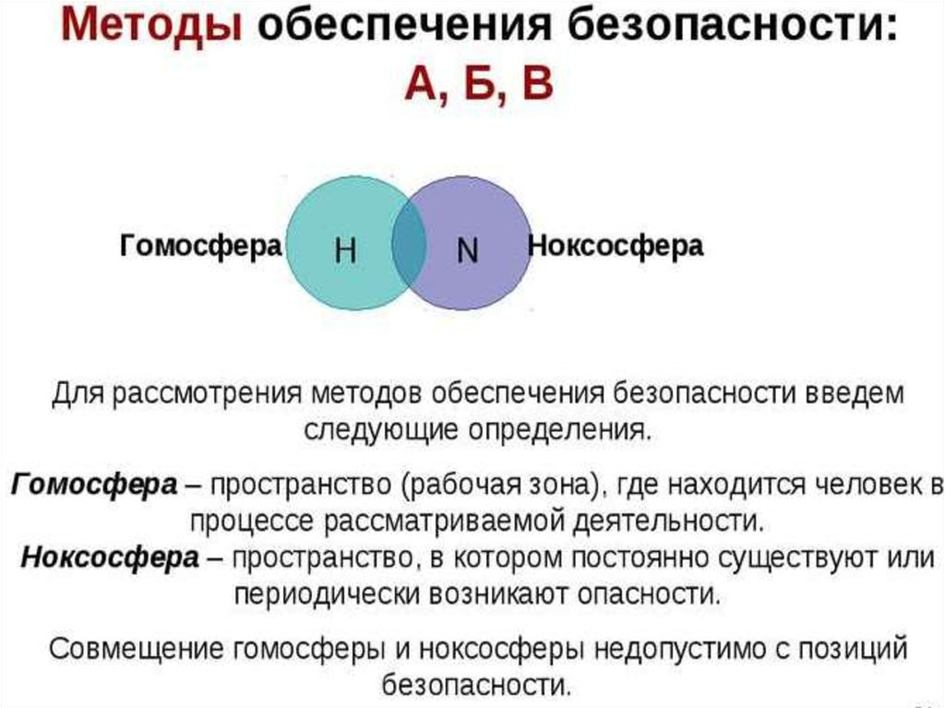

Slide 24
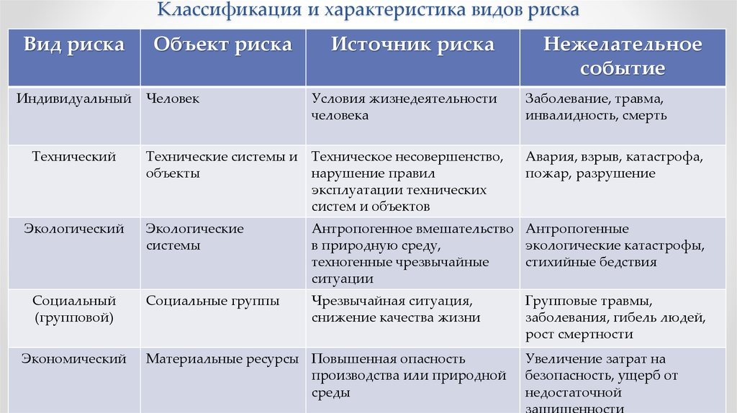

Slide 25
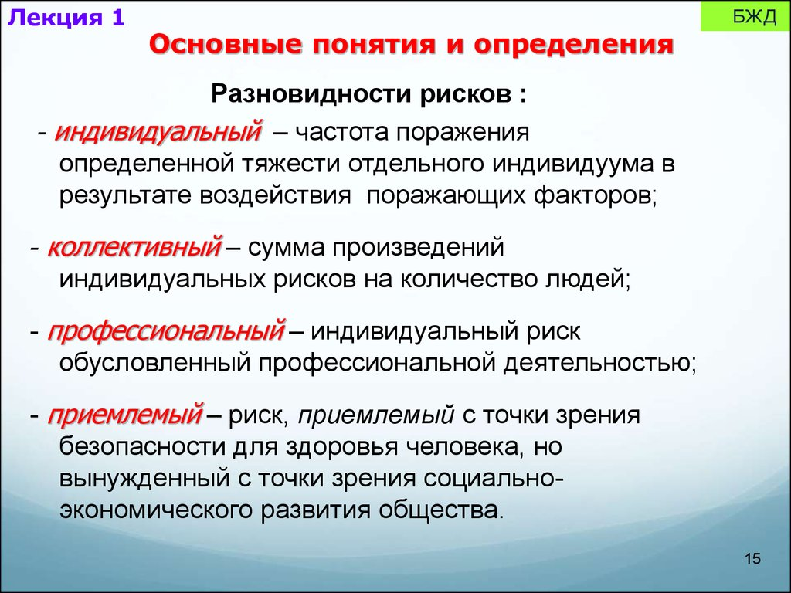

Slide 26
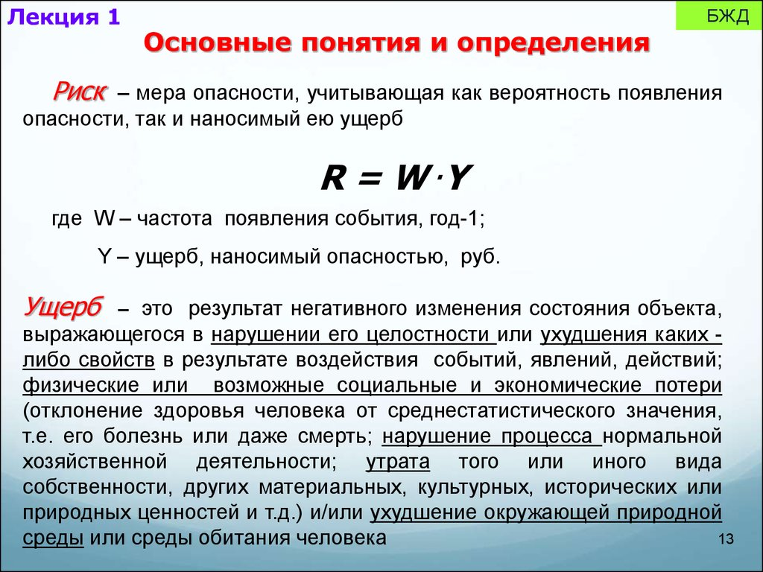
Кроме этого, выделяют мотивированный (обоснованный) и немотивированный (необоснованный) риск. В случае производственных аварий, пожаров, в целях спасения людей, пострадавших от аварий и пожаров, человеку приходится идти на риск. Обоснованность такого риска определяется необходимостью оказания помощи пострадавшим людям, желанием спасти от разрушения дорогостоящее оборудование или сооружения предприятий.
Нежелание работников на производстве руководствоваться действующими требованиями безопасности технологических процессов, неиспользование средств индивидуальной защиты и т.п. может сформировать необоснованный риск, как правило, приводящий к травмам и формирующий предпосылки аварий на производстве.

Slide 27
1.8. Решение задач БЖД
При проектировании и эксплуатации технических систем невозможно без знания инженером уровней допустимого воздействия опасных и вредных факторов на человека и среду обитания, а также без знания негативных последствий, возникающих при нарушении нормативных требований.
Разрабатывая новую технику, инженер обязан обеспечить не только её функциональное совершенство, технологичность и приемлемые экономические показатели, но и достичь требуемых уровней её экологичности и безопасности. На этапе проектирования и подготовки производства инженер должен уметь выявить все негативные факторы, установить их значимость, разработать и применить в конструкции машин средства снижения негативных факторов до допустимых значений, а также средства предупреждения аварий и катастроф.
Труд - целесообразная деятельность человека, в процессе которой он при помощи орудий труда воздействует на природу и использует ее в целях создания предметов, необходимых для удовлетворения своих потребностей.
Опасная зона – это зона действия опасных факторов. Вероятность превращения потенциальной опасности в реальную зависит от взаимного расположения во времени и пространстве человека и опасной зоны.

Slide 28
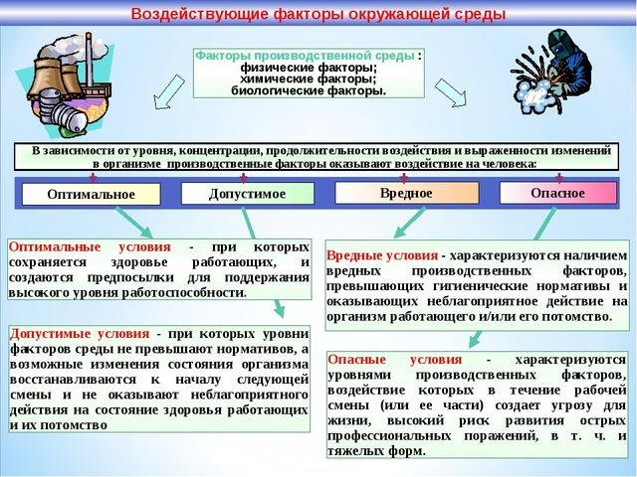
Все опасные и вредные производственные факторы подразделяются на 4 группы:

Slide 29
1. Физические факторы: движущиеся части механизмов, повышение или понижение температуры воздуха, повышение или понижение температуры поверхности, повышенная запыленность или загазованность, повышенная влажность, повышенная скорость движения воздуха, повышенный уровень шума, повышенный уровень вибрации, недостаточная освещенность, повышенный уровень излучения (УФИ, лазерное, электромагнитное), опасность поражения электрическим током и т.д.
2. Химические факторы: общетоксичные, раздражающие, вызывающие аллергию, канцерогенные (вызывают рак), мутагенные, влияющие на репродуктивную деятельность.
3. Биологические факторы: микроорганизмы, макроорганизмы.
4. Психофизиологические факторы: физическая перегрузка, нервно-психические перегрузки (умственное перенапряжение, перенапряжение анализаторов, эмоциональные перегрузки, монотонность труда).

Slide 30
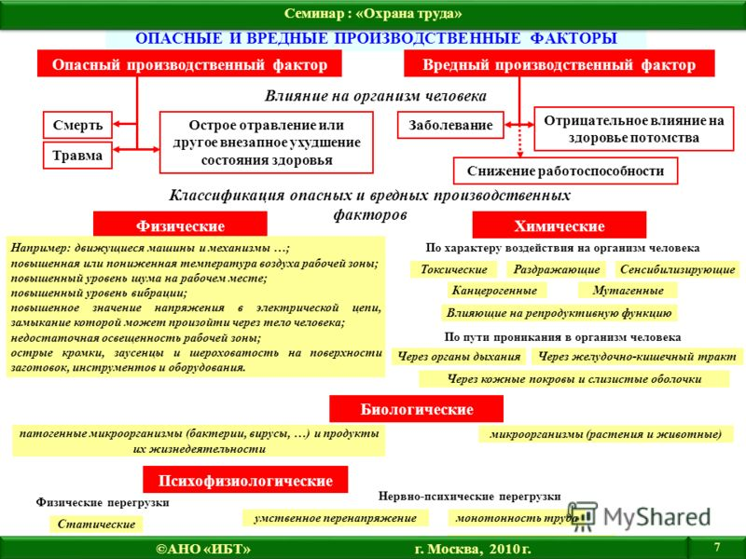

Slide 31
Общая характеристика и классификация источников опасности
Под источником опасности, понимается материальный объект, явление или процесс, обладающие энергией различной природы. Для человека опасными могут быть механические повреждения скелета, мышц, связок, кожного покрова. Это могут быть термические повреждения от огня, поверхностей с высокой температурой, от электрического тока.
Классификацию всех источников опасности можно провести по нескольким признакам:
По тому, от чего исходит опасность:
от производства и быта;
от природных процессов и явлений;
от человека.
По проявляющейся энергии:
физическая группа; химическая группа;
биологическая группа; радиационная группа;
геологическая группа; водная группа;
воздушная группа; транспортная группа;
группа опасностей войны; группа опасностей от преступлений;
психофизиологическая группа; группа опасностей от незнания и халатности.

Slide 32
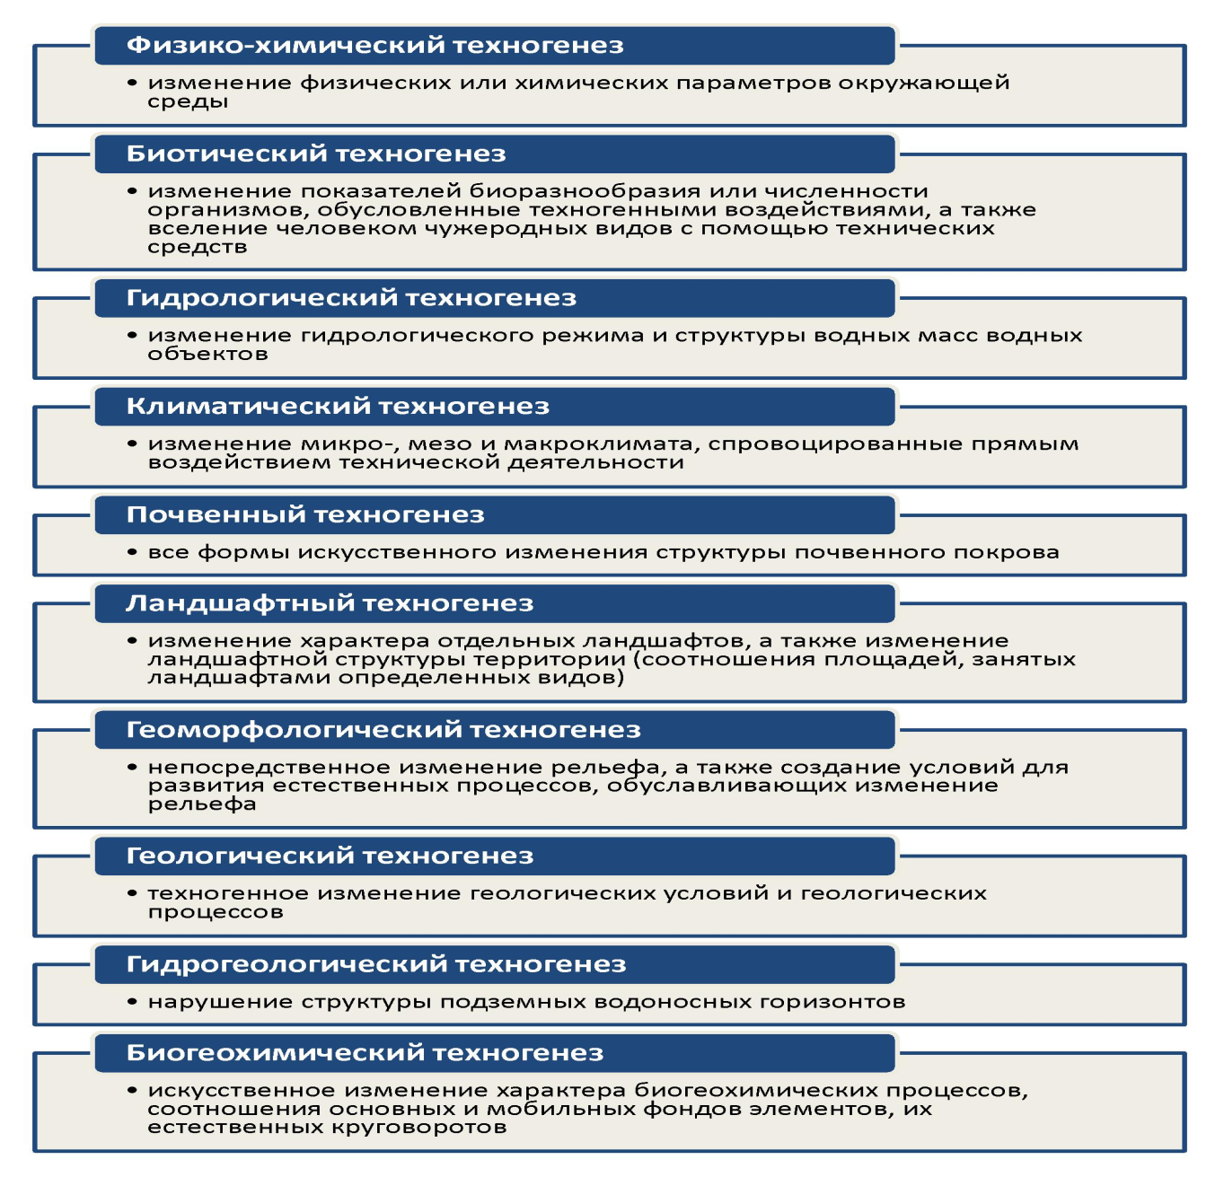
По причине проявления
энергии:
отказ техники,
ошибки проектирования,
изготовления и эксплуатации,
незнание,
халатность,
непонимание,
единичные случайные
события,
преступление,
боевые действия в войне.

Slide 33
Группа опасных и вредных факторов, обладающих физической энергией, включает:
груз, поднятый на высоту; движущиеся машины и механизмы;
человек, находящийся на высоте; сжатый газ;
движущиеся изделия, заготовки, материалы;
незащищенные подвижные элементы оборудования;
электрический ток в цепи, замыкание которой может произойти через тело человека;
статическое электричество; напряженность электрического поля;
напряженность магнитного поля;
горение материалов; повышенная запыленность воздуха;
повышенная загазованность воздуха;
повышенная или пониженная температура поверхностей оборудования, материалов;
повышенная или пониженная температура воздуха на рабочем месте;
повышенный уровень шума на рабочем месте;
повышенный уровень вибрации; воздействие ударной волны;
повышенный уровень ультразвука; повышенный уровень инфразвука;
повышенное или пониженное или резкое изменение барометрического давления;
повышенная или пониженная влажность воздуха; повышенная подвижность воздуха;
повышенная или пониженная ионизация воздуха;
повышенный уровень ионизирующих излучений; недостаточная освещенность рабочего места;
повышенная яркость света; пониженная контрастность предметов;
прямая и отраженная блесткость; повышенная пульсация светового потока;
повышенный уровень ультрафиолетовой радиации;
повышенный уровень инфракрасного излучения.

Slide 34
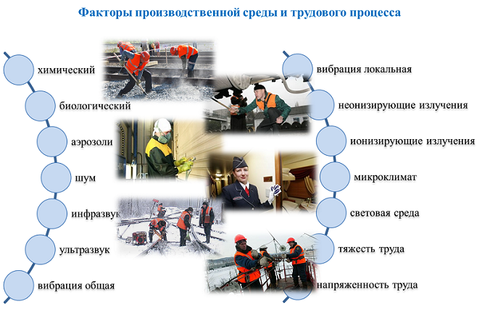

Slide 35

Группа опасных и вредных производственных факторов, обладающих химической энергией, включает:
недостаток кислорода в воздухе;
общетоксические;
раздражающие;
сенсибилизирующие;
канцерогенные;
мутагенные;
влияющие на репродуктивную функцию.
Они разделяются по пути проникновения в организм человека:
действующие через дыхательные пути,
действующие через пищеварительную систему,
действующие через кожный покров.
Группа биологических опасных и вредных производственных факторов включает:
микроорганизмы (бактерии, вирусы, риккетсии, спирохеты, грибы, простейшие);
макроорганизмы (животные, растения).

Slide 36
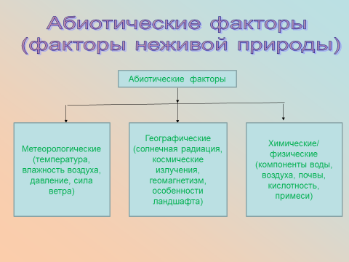
В группу психофизиологических опасных и вредных факторов входят:
физические перегрузки (статические, динамические, гиподинамия);
нервно-психические нагрузки (умственное перенапряжение, перенапряжение анализаторов, монотонность труда, эмоциональные перегрузки.)
В группу радиационных опасных и вредных факторов входят:
проникающая радиация,
радиационное загрязнение местности,
ионизирующее излучение.
Группа факторов природы, исключая температуру, влажность, атмосферное давление и подвижность воздуха, которые отнесены к производственным факторам, следует отнести:
осадки (снег, дождь);
молния;
вода (река, озеро, море, океан);
лес;
растения;
солнечная радиация;
движение грунта.

Slide 37
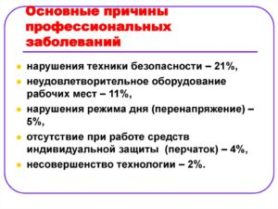
Профессиональные заболевания и их классификация
Профессиональные болезни возникают в результате специфического воздействия на организм неблагоприятных факторов производственной среды. Однако их клинические проявления часто не имеют специфических симптомов, и только сведения об условиях труда заболевшего позволяют установить принадлежность выявленной патологии к категории профессиональных болезней.
Выделено пять групп профессиональных заболеваний:
Первая группа – профессиональные заболевания, вызываемые воздействием химических факторов (острые и хронические интоксикации, а также их последствия, протекающие с изолированным или сочетанным поражением различных органов и систем);
Вторая группа – профессиональные заболевания, вызываемые воздействием пыли (пневмокониозо-силикозы, силикатозы, металлокониозы, пневмокониозы электросварщиков и газорезчиков, шлифовальщиков, наждачников и т. д.);

Slide 38
Третья группа – профессиональные заболевания, вызываемые воздействием физических факторов: вибрационная болезнь; заболевания, связанные с воздействием контактного ультразвука – вегетативный полиневрит; снижение слуха по типу кохлеарного неврита – шумовая болезнь; заболевания, связанные с воздействием электромагнитных излучений и рассеянного лазерного излучения; воздействием ионизирующих излучений: лучевая болезнь; вызываемые значительным и относительно быстрым изменением атмосферного давления: декомпрессионная болезнь, острая гипоксия; вызываемые неблагоприятными метеорологическими (микроклиматическими) условиями – перегрев, судорожная болезнь, облитерирующий эндартериит, вегетативно-сенситивный полиневрит;
Четвертая группа – профессиональные заболевания, вызываемые перенапряжением: заболевания периферических нервов и мышц – невриты, радикулополиневриты, вегетосенситивные полиневриты, шейно-плечевые плекситы, вегетомиофаоциты, миофасциты; заболевания опорно-двигательного аппарата – хронические тендовагиниты, стенозирующие лигаментиты, бурситы, эрикондилит плеча, деформирующие артрозы; координаторные неврозы – писчий спазм, другие формы функциональных дискинезий; заболевания голосового аппарата – фонастения и органа зрения – астенопия и миопия;

Slide 39
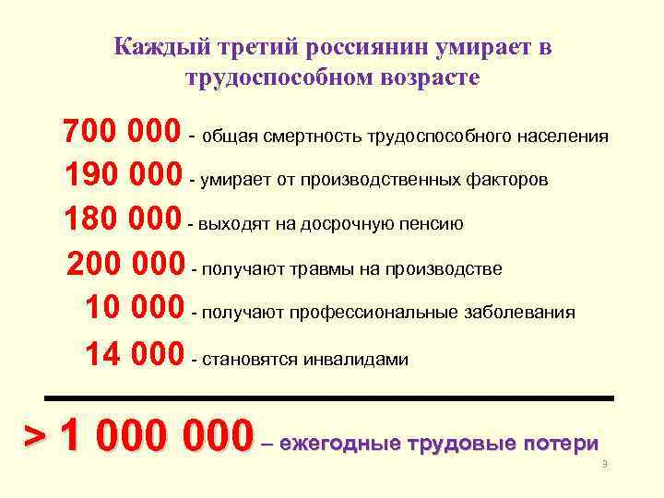
Пятая группа – профессиональные заболевания, вызываемые действием биологических факторов: инфекционные и паразитарные – туберкулез, бруцеллез, сап, сибирская язва, дисбактериоз, кандидамикоз кожи и слизистых оболочек, висцеральный кандидоз и др.
Вне этой этиологической систематики находятся профессиональные аллергические заболевания (конъюнктивит, заболевания верхних дыхательных путей, бронхиальная астма, дерматит, экзема), образующие шестую группу, и онкологические заболевания (опухоли кожи, мочевого пузыря, печени, рак верхних дыхательных путей), образующие седьмую группу действующего Списка профессиональных заболеваний.
По характеру течения различают острые и хронические профессиональные заболевания.

Slide 40
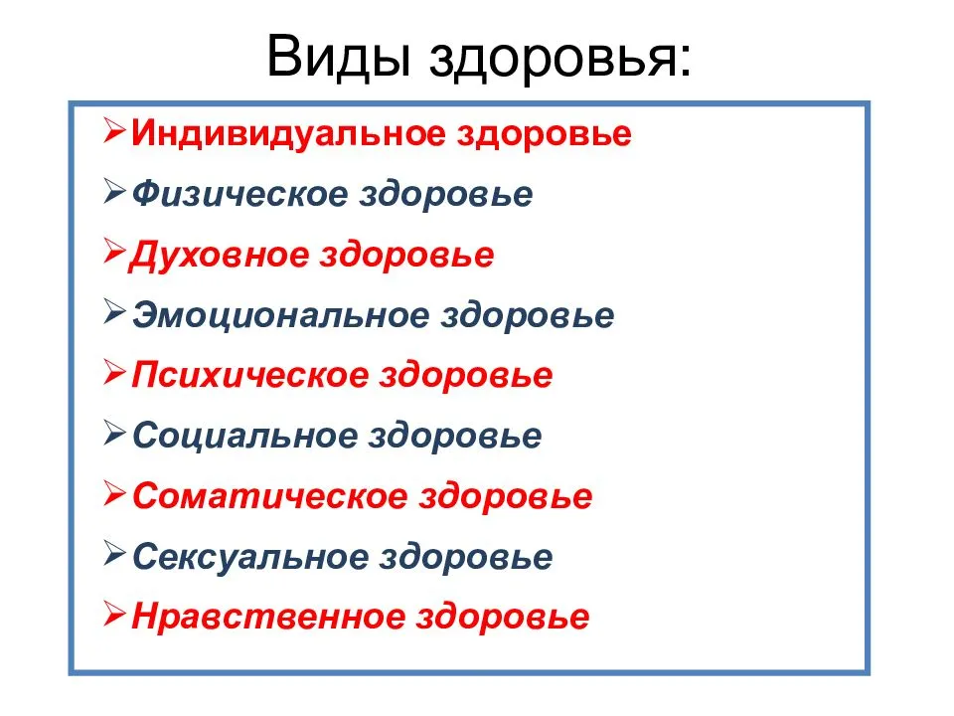
Острое профессиональное заболевание (интоксикация) возникает внезапно, после однократного (в течение не более одного рабочего дня, одной рабочей смены) воздействия относительно высоких концентраций химических веществ, содержащихся в воздухе рабочей зоны, а также уровней и доз других неблагоприятных факторов и влечет временную или стойкую потерю трудоспособности.
Хроническое профессиональное заболевание возникает в результате длительного систематического воздействия на организм неблагоприятных факторов и влечет временную или стойкую потерю трудоспособности.

Slide 41
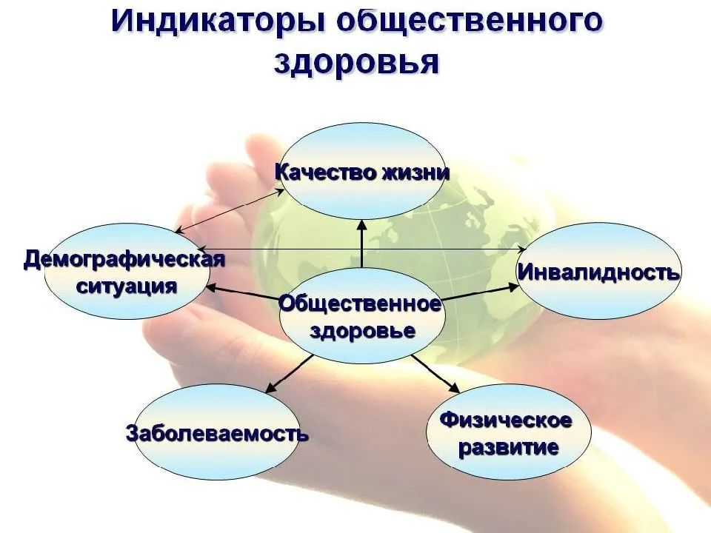

Slide 42
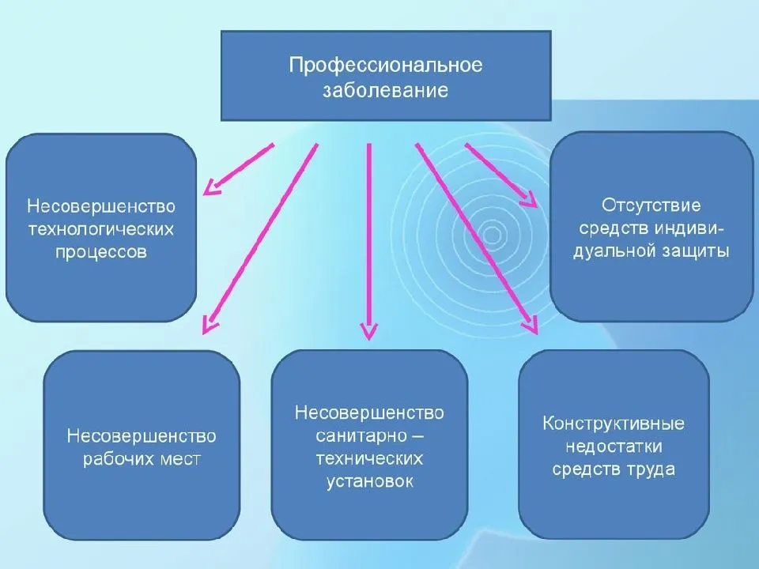

Slide 43
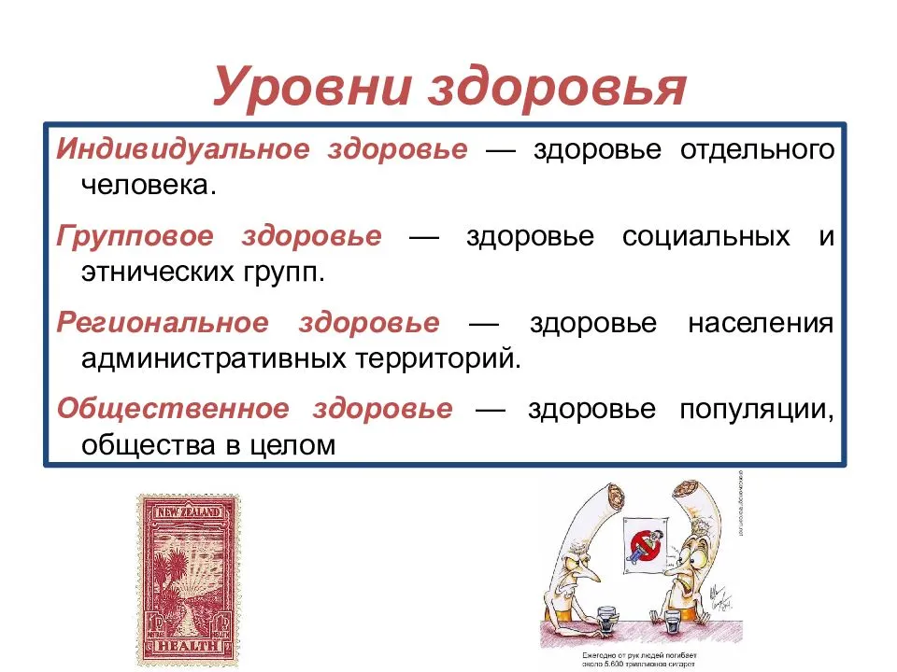
Вопросы и задания для самоконтроля
1. Дайте определение понятий «опасный фактор» и «вредный фактор». Приведите примеры.
2. Приведите классификацию опасных и вредных факторов.
3. Что представляют собой критерии безопасности и комфортности?
4. Что такое приемлемый риск?
5. Назовите основные методы обеспечения безопасности

